Slide 1
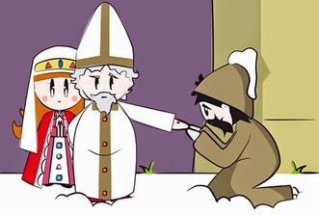
La lotta per le investiture
prof.ssa K. Samperi

Slide 2
- Conferma delle proprietà e dei diritti della Chiesa di Roma
- Subordinazione del papa all’imperatore
- divieto di consacrare imperatori non di origine germanica
Privilegio ottoniano
(ottone I di sassonia)
962 d.C.
Vescovi conti
Vescovi-conti: vescovi che ricevono dal sovrano un’investitura politica, poteri giurisdizionali e regalie (rendite pubbliche) nella sua città di appartenenza. il fatto che un ecclesiastico potesse ricevere un beneficio spirituale dalle mani di un laico, rimanendo a lui sottoposto (così come voleva il costume feudale), è alla radice della corruzione della chiesa. l’obbedienza di un ecclesiastico doveva essere rivolta solo al papa! (senza mescolanza di sacro e profano).

Slide 3
Concilio
lateranense
in questo concilio, ispirato da ildebrando di soana, papa niccolò ii stabili’:
nessuna ingerenza da parte dell’impero o degli aristocratici romani nelle elezioni papali a parte un formale gradimento a designazione avvenuta.
l’elezione papale venne affidata ai cardinali
nessun ecclesiastico può essere nominato da un laico
annullamento del privilegio ottoniano
1059

Slide 4
la questione del primato:
La competizione tra papa ed imperatore dà inizio alla lotta per le investiture, ovvero la pretesa, da parte del potere imperiale di nominare i vescovi - conti ed influenzare l’elezione del pontefici e la possibilità, per il papa, di destituire o consacrare gli imperatori.
Chi deve dare il titolo di “vescovo” ad un membro della società ecclesiastica?

Slide 5
...La controversia fu determinata dall’influenza, sempre più pressante assunta dall’imperatore nella promozione dei chierici alle cariche ecclesiastiche, alle quali invece secondo le norme canoniche dovevano essere designati soltanto mediante libera elezione dal clero e dalla comunità dei fedeli. Con Carlomagno il potere regio aveva cominciato a intervenire nella nomina dei vescovi e degli abati; ma con la creazione della feudalità ecclesiastica (vescovi - conti), l’ingerenza dei laici nelle cose ecclesiastiche aumenterà ancor più mediante la pratica, connessa con il conferimento del beneficio feudale, delle investiture. questa si mostrò fattore determinante della corruzione e della simonia ecclesiastica, che determinò la sottomissione delle cose ecclesiastiche alle compromissioni del gioco politico. Il papato, scaduto di prestigio e ridotto al rango di una forza in cui si facevano valere agenti di potere locale, dovette, il più delle volte, subire l’iniziativa dell’impero, che, talora, si rivelò di fatto moralizzatrice, pur perseguendo le medesime finalità politiche. (Treccani)

Slide 6
affermazioni di principio del papa
i Dictatus papae
1075
i. la chiesa romana è stata fondata solo dal signore
ii. solo il pontefice romano è detto a giusto titolo, universale
iii. egli solo può deporre o assolvere i vescovi
viii. egli solo può servirsi delle insegne imperiali
ix. il papa è il solo uomo a cui i principi bacino il piede
x. è il solo il cui nome sia pronunciato in tutte le chiese
xvii. nessun testo e nessun libro possono assumere valore canonico al di fuori della sua autorità.
xviii. le sue sentenze non debbono essere modificate da nessuno, ed egli può modificare le sentenze di chiunque.
xix. non può essere giudicato da nessuno
xxii. la chiesa romana mai ha errato ne’ errerà in perpetuo, come attesta la sacra scrittura
xxvii. il papa può sciogliere i soggetti dal giuramento di fedeltà fatto agli ingiusti.
papa gregorio vii vs enrico iv di franconia

Slide 7
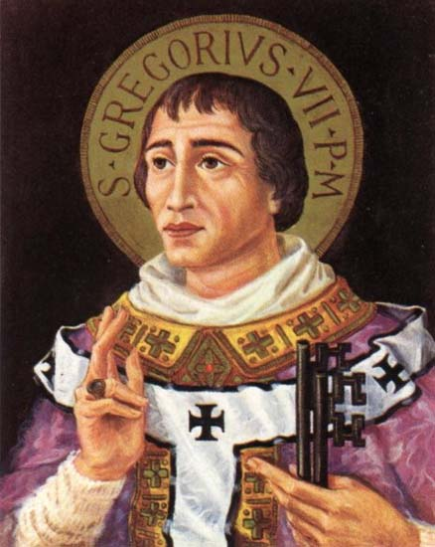
gregorio vii
ildebrando di soana era il più grande collaboratore degli ultimi papi impegnati nel riconoscimento del primato pietrino sull’impero. giunse al soglio pontificio come gregorio vii ed in gioventu’ era stato un monaco cluniacense. aveva maturato in monastero la convinzione di essere lo strumento scelto da dio per purificare e riformare la chiesa ed impedire nel mondo il trionfo delle forze del male. si oppose alla simonia e al nicolaismo, ma ben presto si rese conto che il vero male della chiesa era l’investitura di un beneficio ecclesiastico da parte di un laico. questa, infatti, comportava la sottomissione del vescovo-conte al suo signore che non era il papa!
...nell’affidare a pietro il proprio gregge, il signore non ha certo inteso fare eccezione per i re [...] La dignità reale è stata inventata dall’orgoglio umano, la dignità episcopale dalla divina pietà. quella tende senza posa verso una gloria vana, mentre questa aspira alla vita celeste…
lettera di gregorio vii al vescovo ermanno di metz
25 agosto 1073

Slide 8
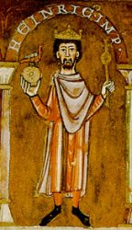
enrico iv fu enormemente minacciato dai dictatus papae perchè le basi del
potere imperiale poggiavano sul controllo dei vescovati, delle grandi abbazie, del basso e dell’alto clero. egli disponeva di circa 40 vescovati e la rinuncia all’investitura laica significava una grande perdita di sovranità.
enrico iv
di franconia
nel 1076 Enrico iv convocò i vescovi germanici a worms. questi deposero il papa considerandolo un fomentatore di disordini politici.
papa gregorio Vii rispose con la scomunica che ebbe l’effetto di sciogliere dall’obbligo di fedeltà tutti i sudditi di enrico iv. i grandi feudatari laici erano pronti alla ribellioni contro l’impero e favorevoli alla proposta del papa. enrico iv, decise di liberarsi dalla scomunica al prezzo di una grande umiliazione davanti al papa. dopo tre giorni di attesa nella neve, sotto il castello di canossa, l’imperatore venne ricevuto dal papa che ritirò la scomunica, ( per intercessione di matilde di canossa.).

Slide 9
la lotta tra enrico iv e gregorio vii
dopo essersi liberato della scomunica, enrico continuò a conferire cariche ecclesiastiche, attirandosi una seconda scomunica (1080)
enrico iv organizzò una discesa a roma e assediò castel sant’angelo, dove gregorio vii si era chiuso, aiutato dal vassallo papale roberto il guiscardo. questi, costrinse l’imperatore a lasciare roma ma lasciò che le sue truppe la saccheggiassero.
il saccheggio provocò l’ira dei romani che incolparono il papa, costretto a fuggire dalla città nascondendosi a salerno.
il papato era in totale crisi
gregorio vii ed enrico iv morirono senza trovare un accordo

Slide 10
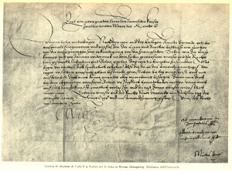
concordato di worms
1122
l’imperatore abbandona ogni pretesa di conferire cariche e poteri spirituali che solo la chiesa poteva dare

Slide 11
dopo il concordato...
emerse una netta sconfitta dell’idea di un “IMPERO - CRISTIANO” a supporto di una concezione laica della sovranità fondata sul diritto romano, sulla legge.
in italia si ebbe l’aumento dell’autorità pontificia a discapito di quella imperiale, mentre in germania si verificò la situazione opposta.
il concordato di worms mise fine solo temporaneamente alla lotta per il primato nel mondo cristiano, ben presto si sarebbero riaccesi gli animi per una lotta politica a tutti i livelli: ovunque i ghibellini, sostenitori dell’impero, si opposero ai guelfi, fautori della libertà della chiesa romana.

